Slide 1
Lokalisering Bakgrund
När Sverige går in i steg fyra i regeringens avvecklingsplan av restriktioner sker följande:
Deltagartaken för allmänna sammankomster och offentliga tillställningar tas bort
Deltagartaken för privata sammankomster i t.ex. hyrda lokaler tas bort
De kvarvarande restriktioner som finns på serveringsställen, t.ex. storlek på sällskap och avstånd mellan sällskap tas bort
Folkhälsomyndighetens råd om att arbeta hemifrån tas bort och en successiv återgång till arbetsplatsen kan inledas. Den som har symtom bör fortsatt stanna hemma och testa sig, och arbetsgivare bör då underlätta för hemarbete.

Slide 2
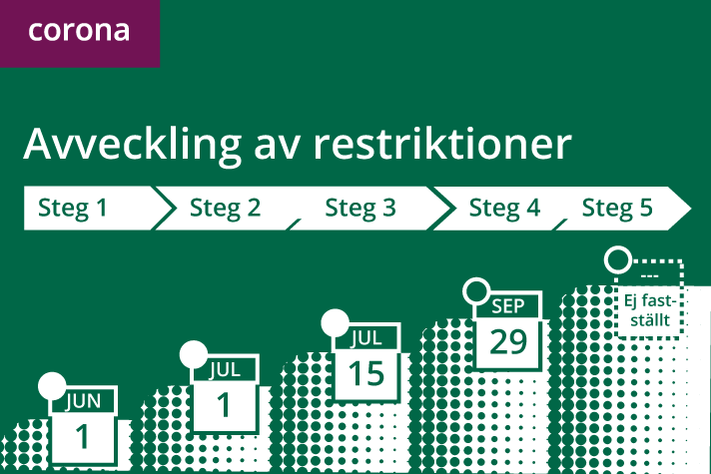
Lokalisering Bakgrund

Slide 3
Lokalisering varför
Omstart lokalisering – direktiv
För Östhammars kommun innebär det att tidigare besked om distansarbete ändrades till 31 oktober
Verksamhetsstöd gavs uppdrag att koordinera verksamheters återgång utifrån deras nya behov av arbetsplatser.
Effektiv lokalutnyttjande
Skapa hybridlösning
Inga ombyggnationer
Digitala principer för arbetsliv
Måldatum – Alla på plats 1 november

Slide 4
Lokalisering – omstart steg 1
Arbetsgrupp : Helen Åsbrink, Pauliina Lundberg, Fredrik Nyman, Lennart Jonasson
Aktivitet 1 : Ny behovsinventering utifrån nya direktiv och förutsättningar:
Uppdelning i 3 olika behov av arbetsplats;
Kriteri 1 = Medarbetare som är på plats till 75 % .
Kriteri 2 = Medarbetare som sitter på olika ställen gång från annan dvs inte behov av fast plats
Kriteri 3= Medarbetare har sin arbetsplats hemma och sitter/lånar på olika platser .

Slide 5
Lokalisering Resultat behovsinventering okt 2021
Fast arbetsplats | Tillgång fast | Distans
82 | 64 | 39 (182)

Slide 6
Lokalisering- Status
Pågående arbete 18 oktober:
Städning/ resning - inkl Anvisningar och förutsättningar
Möbler övrig platser- inventera - Inköp
Logistikplanering
Information / dialog

Slide 7
Lokalisering Planering fortsättning
Förestående aktiviteter:
RSA - Ny
Omflyttning möbler - Omfattande
Inflytt grupp 1 - Nuvarande arbetsplats kommunhus
Inflytt grupp 2 - Tillkommande enheter , medarbetare
Uppföljning – Planering och genomförande

Slide 8
Film…. En modern och långsiktig god arbetsmiljö

